Slide 1
PHÂN TÍCH YÊU CẦU PHẦN MỀM SOFTWARE REQUIREMENTS ANALYSIS
TS. Nguyễn Tấn Trần Minh Khang

Slide 2
Nội dung
Mô hình hóa yêu cầu phần mềm
Sơ đồ luồng dữ liệu
Bài tập Phân tích yêu cầu phần mềm

Slide 3
Nội dung
Mô hình hóa yêu cầu phần mềm
Sơ đồ luồng dữ liệu
Bài tập Phân tích yêu cầu phần mềm

Slide 4
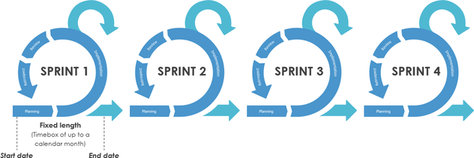
Mô hình hóa yêu cầu phần mềm

Slide 5
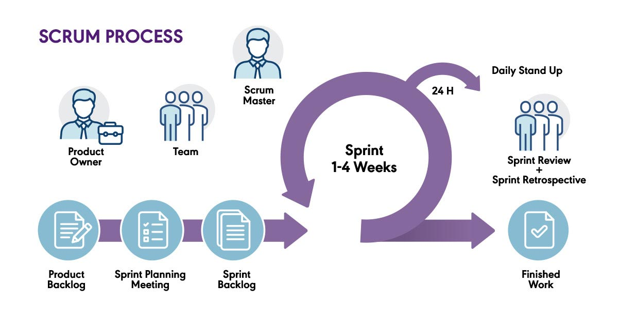
Mô hình hóa yêu cầu phần mềm

Slide 6
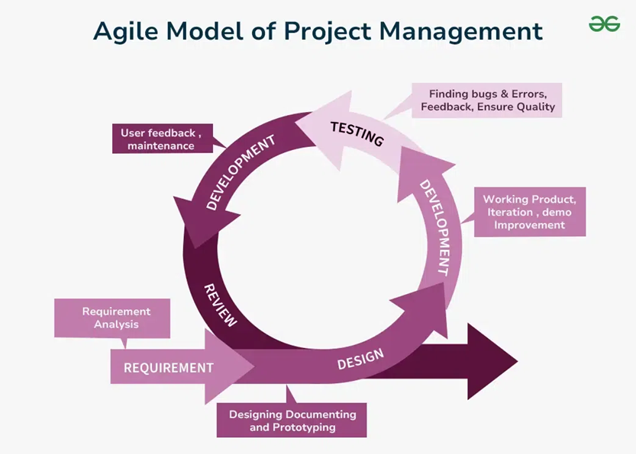
Mô hình hóa yêu cầu phần mềm

Slide 7
Mô hình hóa yêu cầu phần mềm
Mô hình hóa yêu cầu phần mềm là quá trình sử dụng các mô hình trực quan, biểu đồ hoặc các công cụ khác để biểu thị các yêu cầu phần mềm một cách dễ hiểu và rõ ràng.
Mục đích của mô hình hóa là giúp các bên liên quan (như khách hàng, nhà phát triển, kiểm thử viên) hiểu và thống nhất về các yêu cầu chức năng và phi chức năng của hệ thống phần mềm mà họ đang phát triển.

Slide 8
Mô hình hóa yêu cầu phần mềm
Các kỹ thuật mô hình hóa phổ biến bao gồm:
Sơ đồ Use Case: Mô tả các tình huống mà người dùng có thể tương tác với hệ thống, giúp xác định chức năng hệ thống cần có.
Sơ đồ lớp (Class Diagram): Mô tả cấu trúc của các đối tượng và các mối quan hệ giữa chúng trong hệ thống.
…

Slide 9
Mô hình hóa yêu cầu phần mềm
Các kỹ thuật mô hình hóa phổ biến bao gồm:
….
Sơ đồ trình tự (Sequence Diagram): Diễn tả dòng chảy của các tương tác giữa các đối tượng trong hệ thống, giúp hiểu cách các chức năng của hệ thống liên kết với nhau.
Sơ đồ luồng dữ liệu (DFD - Data Flow Diagram): Mô tả sự di chuyển của dữ liệu trong hệ thống, giúp xác định cách dữ liệu được xử lý và lưu trữ trong các thành phần của hệ thống.

Slide 10
Mô hình hóa yêu cầu phần mềm
Kết quả của mô hình hóa yêu cầu phần mềm khi sử dụng công cụ sơ đồ luồng dữ liệu.
Sơ đồ luồng dữ liệu của từng yêu cầu phần mềm.
Sơ đồ luồng dữ liệu phối hợp giữa các yêu cầu phần mềm.

Slide 11
Nội dung
Mô hình hóa yêu cầu phần mềm
Sơ đồ luồng dữ liệu
Bài tập Phân tích yêu cầu phần mềm

Slide 12

Sơ đồ luồng dữ liệu
Khái niệm: Sơ đồ luồng dữ liệu là sơ đồ biểu thị các thông tin liên quan đến việc thực hiện các nghiệp vụ trong thế giới thực bên trong máy tính.

Slide 13

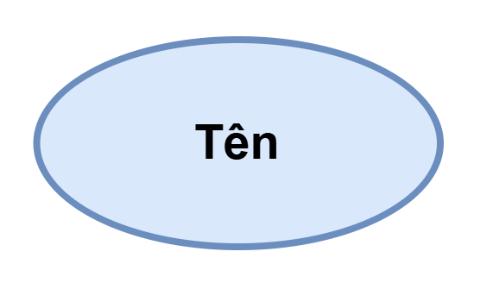

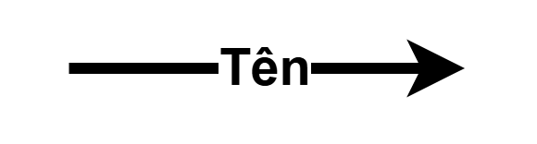
Sơ đồ luồng dữ liệu
STT | Ký hiệu | Ý nghĩa | Thế giới thực
01 |  | Người dùng | Nhà chuyên môn
02 |  | Khối xử lý | Công việc
03 |  | Bộ nhớ phụ | Hồ sơ, sổ sách
04 |  | Luồng dữ liệu | Thông tin

Slide 14
Nội dung
Mô hình hóa yêu cầu phần mềm
Sơ đồ luồng dữ liệu
Bài tập Phân tích yêu cầu phần mềm

Slide 15
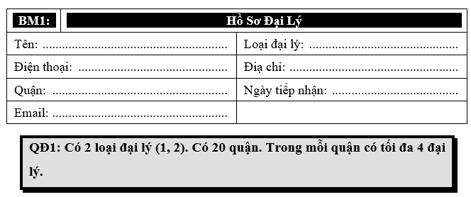
Bài tập Phân tích yêu cầu phần mềm
Hãy phân tích yêu cầu phần mềm “Tiếp nhận hồ sơ đại lý”. Biết rằng yêu cầu phần mềm này liên quan đến Biểu mẫu 1 (BM1) và Qui định 1 (QĐ1).

Slide 16
Bài tập Phân tích yêu cầu phần mềm
Khi người dùng thực hiện nghiệp vụ “Tiếp nhận hồ sơ đại lý” cần có các thông tin nào?

Slide 17
Bài tập Phân tích yêu cầu phần mềm
Các thông tin cần tiếp nhận: Tên, Loại đại lý, Điện thoại, Địa chỉ, Quận, Ngày tiếp nhận, Email.

Slide 18
Bài tập Phân tích yêu cầu phần mềm
Khi người dùng thực hiện nghiệp vụ “Tiếp nhận hồ sơ đại lý” có cần kiểm tra ràng buộc gì hay không? Có hay Không?

Slide 19
Bài tập Phân tích yêu cầu phần mềm
Có kiểm tra ràng buộc theo qui định 1.

Slide 20
Bài tập Phân tích yêu cầu phần mềm
Ràng buộc cần kiểm tra đầu tiên là gì? Các thông tin cần thiết phải có để kiểm tra ràng buộc đầu tiên là gì?

Slide 21
Bài tập Phân tích yêu cầu phần mềm
Có hai loại đại lý (Loại 1 và Loại 2) được xác định QĐ1. Khi tiếp nhận hồ sơ, loại đại lý phải được chọn từ danh sách loại đại lý. Điều này có nghĩa là người nhập liệu phải đảm bảo rằng loại đại lý ghi trong hồ sơ phải là một trong hai loại đã được chỉ định (Loại 1 hoặc Loại 2).

Slide 22
Bài tập Phân tích yêu cầu phần mềm
Ràng buộc cần kiểm tra thứ hai là gì? Các thông tin cần thiết phải có để kiểm tra ràng buộc thứ hai là gì?

Slide 23
Bài tập Phân tích yêu cầu phần mềm
Có 20 quận được xác định QĐ1. Khi tiếp nhận hồ sơ, Quận phải được chọn từ danh sách quận. Điều này có nghĩa là người nhập liệu phải đảm bảo rằng quận ghi trong hồ sơ phải là một trong 20 quận đã được chỉ định.

Slide 24
Bài tập Phân tích yêu cầu phần mềm
Ràng buộc cần kiểm tra thứ ba là gì? Các thông tin cần thiết phải có để kiểm tra ràng buộc thứ ba là gì?

Slide 25
Bài tập Phân tích yêu cầu phần mềm
Trong mỗi quận, không được có quá 4 đại lý. Đây là một ràng buộc quan trọng để đảm bảo không vượt quá số lượng đại lý tối đa cho phép trong bất ký quận nào. Người tiếp nhận hồ sơ cần kiểm tra để đảm bảo số đại lý trong quận đang tiếp nhận không vượt quá hạn mức này.

Slide 26
Bài tập Phân tích yêu cầu
Phân tích yêu cầu phần mềm: Tiếp nhận hồ sơ đại lý.
Thông tin đầu vào:
Người dùng nhập thông tin bao gồm:
Tên, Điện thoại, Địa chỉ, Email.
Loại đại lý (Danh sách loại đại lý – hiện có 2 loại: 1, 2).
Quận (Danh sách Quận – hiện có 20 quận, qui định số lượng đại lý tối đa trong quận – hiện tại là 4).
Ngày tiếp nhận.
Điều kiện kiểm tra:
Kiểm tra Loại đại lý: Phải thuộc Danh sách loại đại lý.
Kiểm tra Quận: Phải thuộc Danh sách quận.
Kiểm tra số lượng đại lý trong Quận: thỏa qui định số lượng đại lý tối đa trong quận.

Slide 27
Bài tập Phân tích yêu cầu
Các hồ sơ, dữ liệu cần phải có khi người dùng thực hiện nghiệp vụ “Tiếp nhận hồ sơ đại lý”.

Slide 28
Bài tập Phân tích yêu cầu
Danh sách loại đại lý hiện tại.
Danh sách quận hiện tại.
Danh sách đại lý hiện tại.
Số lượng đại lý tối đa trong quận hiện tại.

Slide 29
Bài tập Phân tích yêu cầu
Phân tích yêu cầu phần mềm: Tiếp nhận hồ sơ đại lý (tiếp).
Cơ sở dữ liệu:
Các thông tin đầu vào (D1) sẽ được lưu trữ vào cơ sở dữ liệu đại lý.
Danh sách loại đại lý (D2) hiện lưu trữ trong cơ sở dữ liệu loại đại lý.
Danh sách quận (D3) hiện lưu trữ trong cơ sở dữ liệu quận.
Danh sách đại lý trong quận (D4) từ CSDL đại lý. Lưu ý quận thuộc D1.
Số lượng đại lý tối đa trong quận (D5) hiện lưu trữ trong cơ sở dữ liệu tham số.

Slide 30
Bài tập Phân tích yêu cầu
Phân tích yêu cầu phần mềm: Tiếp nhận hồ sơ đại lý.
Thông tin đầu vào:
Người dùng nhập thông tin bao gồm:
Tên, Điện thoại, Địa chỉ, Email.
Loại đại lý (Danh sách loại đại lý – hiện có 2 loại: 1, 2).
Quận (Danh sách Quận – hiện có 20 quận, qui định số lượng đại lý tối đa trong quận – hiện tại là 4).
Ngày tiếp nhận.
Điều kiện kiểm tra:
Kiểm tra Loại đại lý: Phải thuộc Danh sách loại đại lý.
Kiểm tra Quận: Phải thuộc Danh sách quận.
Kiểm tra số lượng đại lý trong Quận: thỏa qui định số lượng đại lý tối đa trong quận.

Slide 31
Bài tập Phân tích yêu cầu
Phân tích yêu cầu phần mềm: Tiếp nhận hồ sơ đại lý (tiếp).
Cơ sở dữ liệu:
Các thông tin đầu vào (D1) sẽ được lưu trữ vào cơ sở dữ liệu đại lý.
Danh sách loại đại lý (D2) hiện lưu trữ trong cơ sở dữ liệu loại đại lý.
Danh sách quận (D3) hiện lưu trữ trong cơ sở dữ liệu quận.
Danh sách đại lý trong quận (D4) từ CSDL đại lý. Lưu ý quận thuộc D1.
Số lượng đại lý tối đa trong quận (D5) hiện lưu trữ trong cơ sở dữ liệu tham số.

Slide 32
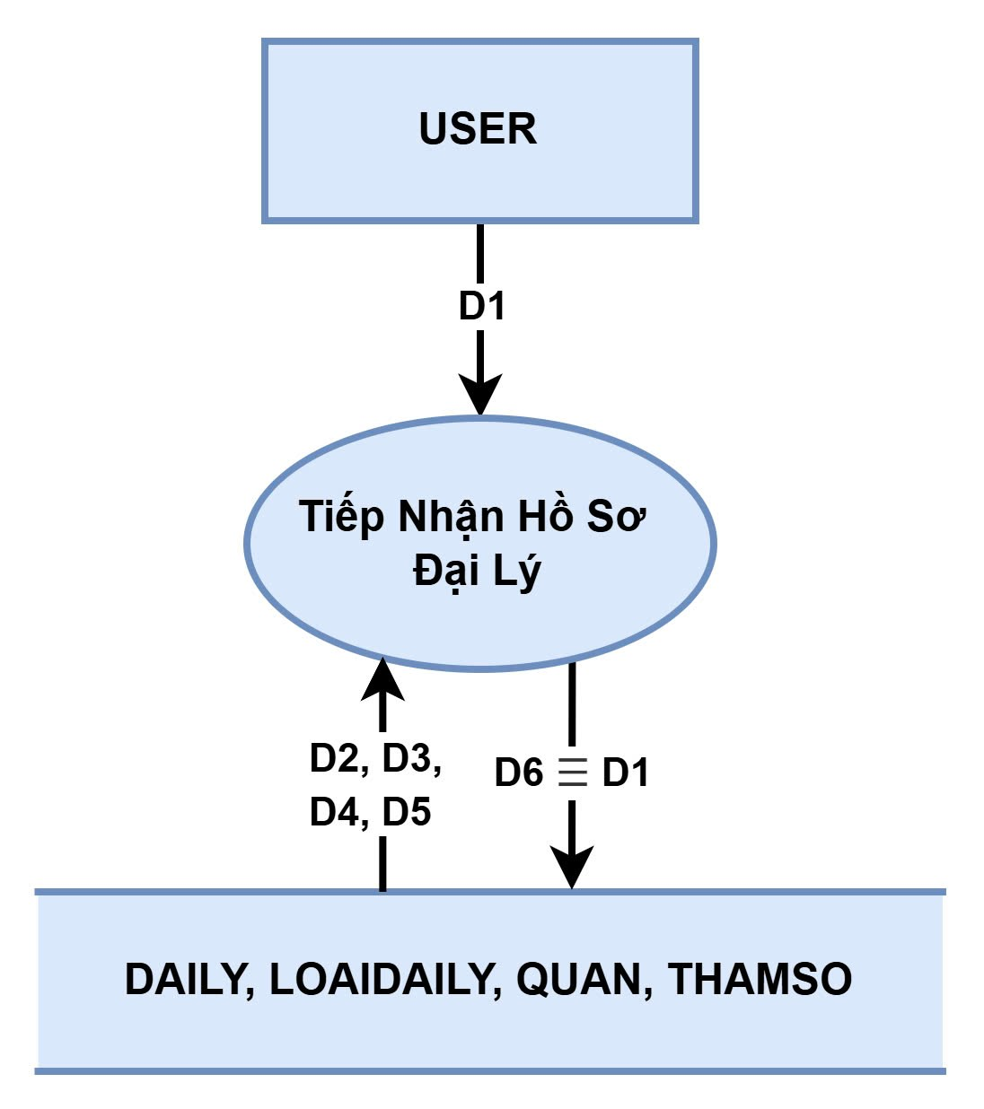
Bài tập Phân tích yêu cầu
Phân tích yêu cầu phần mềm: Tiếp nhận hồ sơ đại lý (tiếp).
Thuật toán
Bước 01: Nhận D1 (Tên, Điện thoại, Địa chỉ, Email, Loại đại lý, Quận, Ngày tiếp nhận) từ người dùng
Bước 02: Đọc D2 (danh sách các loại đại lý) từ CSDL loại đại lý.
Bước 03: Đọc D3 (danh sách các quận) từ CSDL quận.
Bước 04: Đọc D4 (danh sách đại lý trong Quận – D1) từ CSDL đại lý.
Bước 05: Đọc D5 (số lượng đại lý tối đa trong quận) từ CSDL tham số.
Bước 06: Kiểm tra “Loại đại lý” (D1) có thuộc D2 hay không?
Bước 07: Kiểm tra “Quận” (D1) có thuộc D3 hay không?
Bước 08: Kiểm tra qui định số lượng đại lý tối đa trong quận dựa vào D4 và D5.
Bước 09: Nếu không thỏa tất cả các điều kiện trên thì tới bước 11.
Bước 10: Lưu D6≡D1 xuống CSDL đại lý.
Bước 11 : Kết thúc.

Slide 33
Chúc các bạn học tốt TRƯỜNG ĐẠI HỌC CÔNG NGHỆ THÔNG TIN TP.HCM Nhóm UIT-Together TS. Nguyễn Tấn Trần Minh Khang

